Slide 1
APLIKASI MONITORING PILOTING SPAN

Slide 2
Ruang Lingkup Aplikasi
Tujuan : Untuk memonitor pelaksanaan piloting aplikasi SPAN
Scope : Piloting Aplikasi SPAN
User : admin, kppn, BA.999 dan PKN
Data : Manual, ada user yang menginput rekap pelaksanaan Piloting

Slide 3
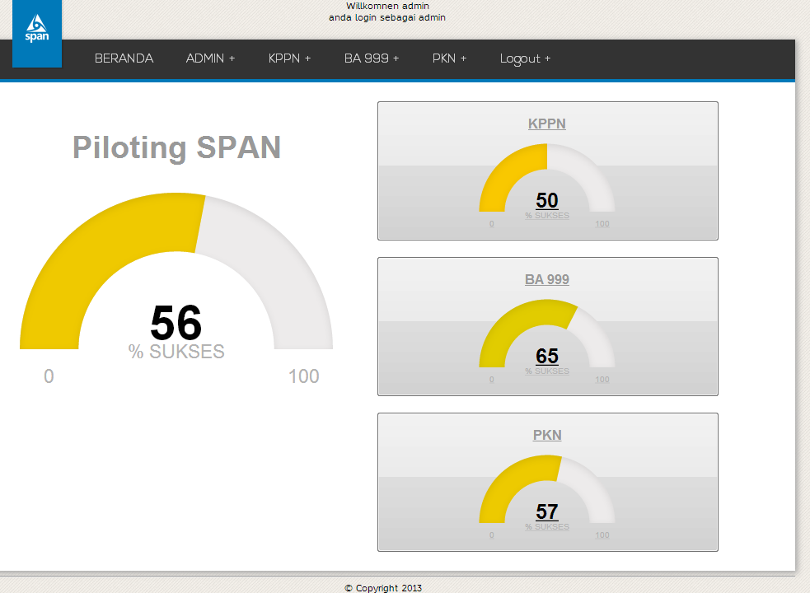
Level 1

Slide 4
Level 1 : Perhitungan
B
A
C
D
A = (B x Bobot + C x Bobot+ D x Bobot)
56 = (50 x 50% + 65 x 30% + 57 x 20%)

Slide 5
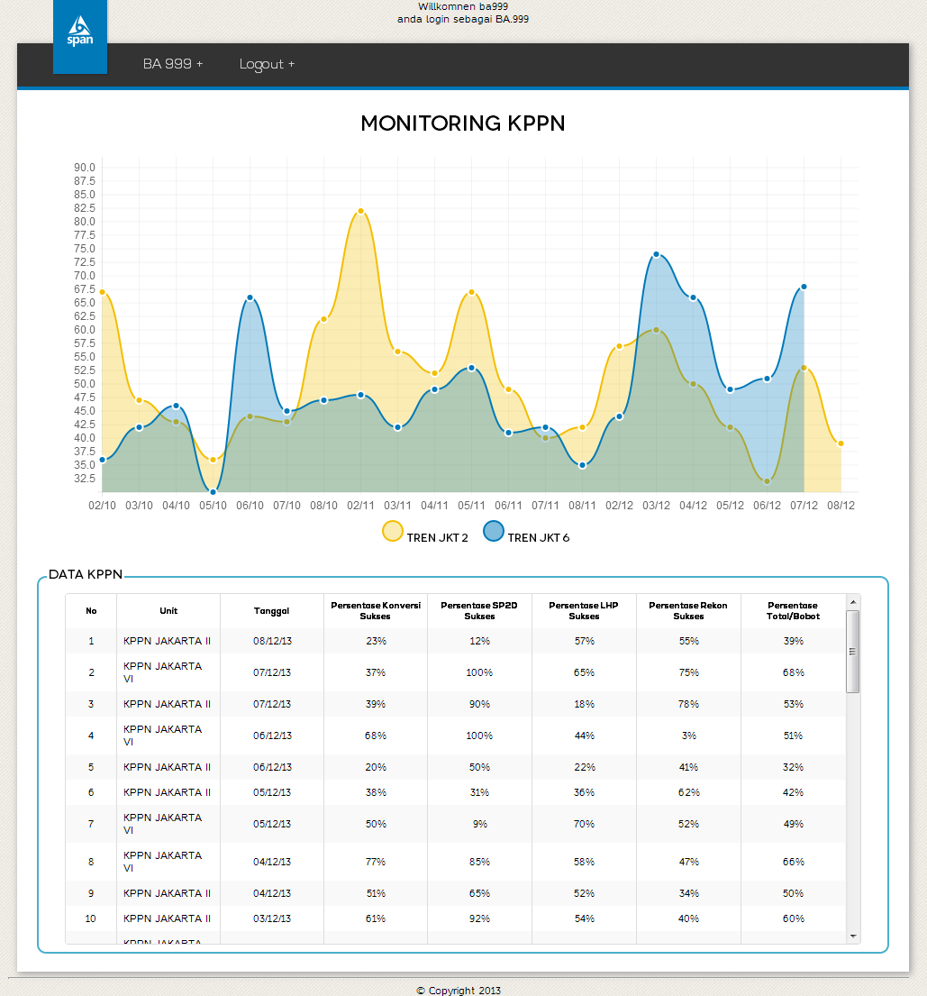
Level 2 KPPN

Slide 6
Level 2 KPPN : Perhitungan
Grafik diisi oleh
Nilai B dari tiap KPPN
B
B =
E x Bobot + F x Bobot +
G x Bobot + H x Bobot
E
68 =
37 x 25% + 100 x 20% +
65 x 30% + 75 x 25%
F
G
H

Slide 7
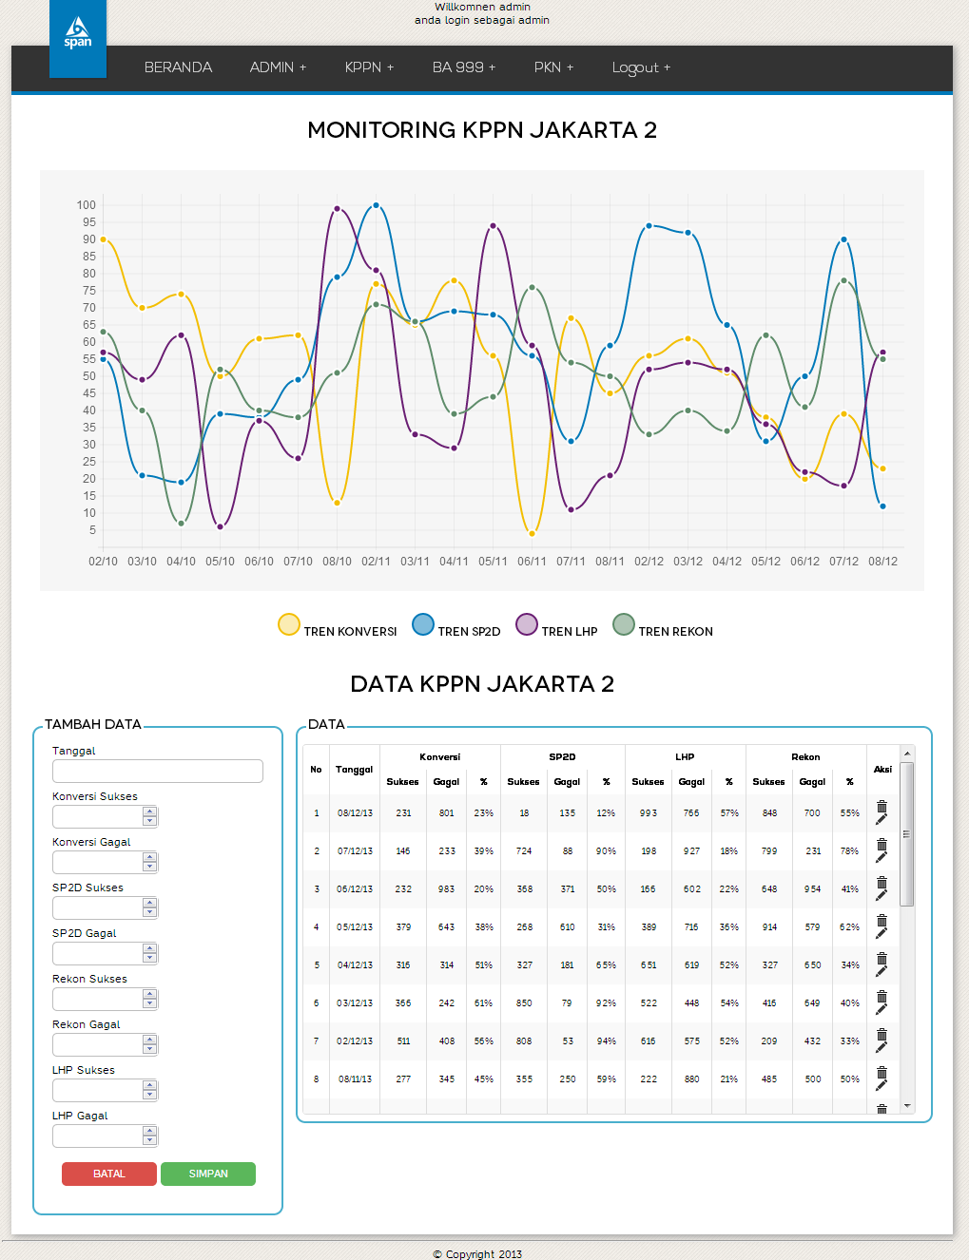
Level 3 KPPN

Slide 8
Level 3 KPPN
Grafik diisi oleh
E, F, G dan H
E% = Sukses/Total
F% = Sukses/Total
G% = Sukses/Total
H% = Sukses/Total
E
23% = 231/1032
12% = 18/153
47% = 993/1748
56% = 848/1548
F
G
H

Slide 9
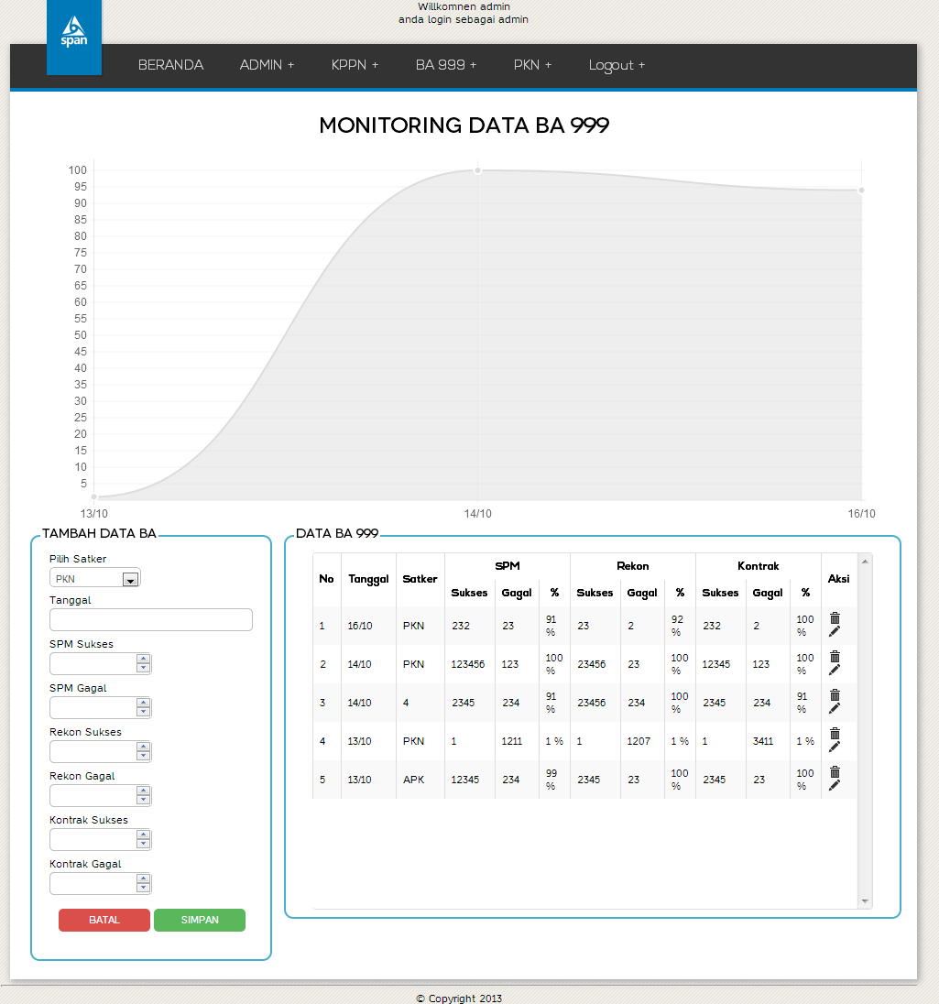
Level 2 BA.999

Slide 10
Level 2 BA.999 : Perhitungan
C =
I x Bobot +
J x Bobot +
K x Bobot
Grafik diisi oleh
C
I
I = %(Sukses/Total)
J = %(Sukses/Total)
K = %(Sukses/Total)
J
K

Slide 11
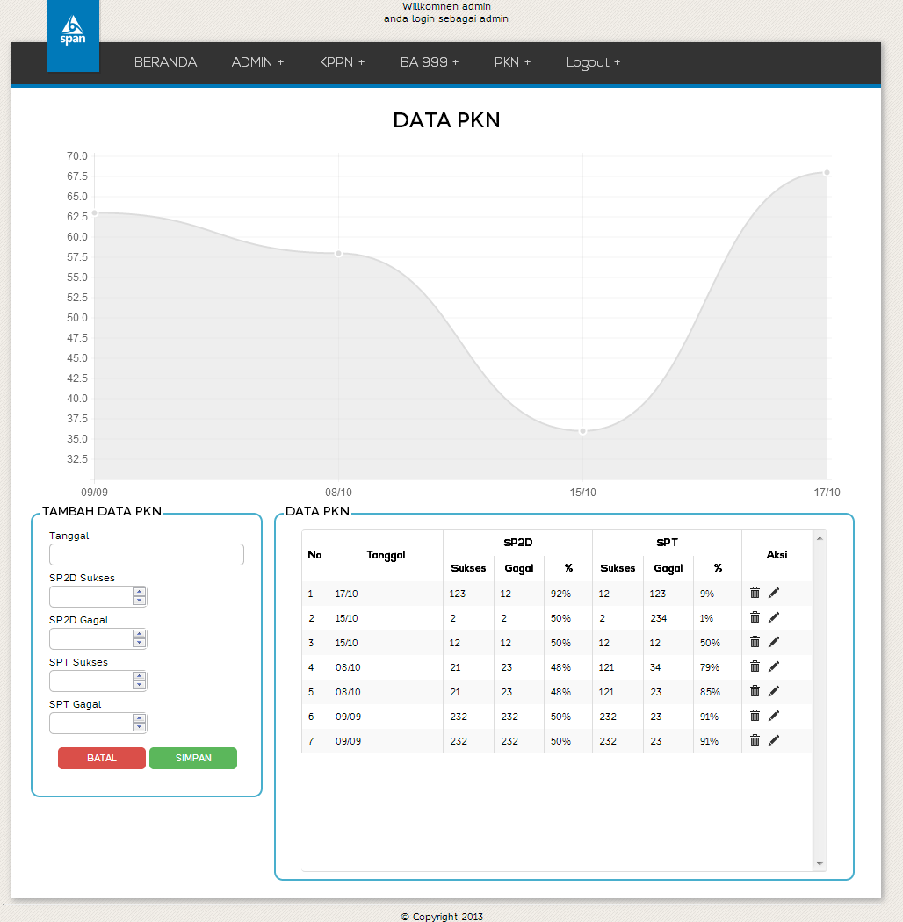
Level 2 PKN

Slide 12
Level 2 BA.999 : Perhitungan
Grafik diisi oleh
D
D =
L x Bobot +
M x Bobot
L
L = %(Sukses/Total)
M = %(Sukses/Total)
M

Slide 13
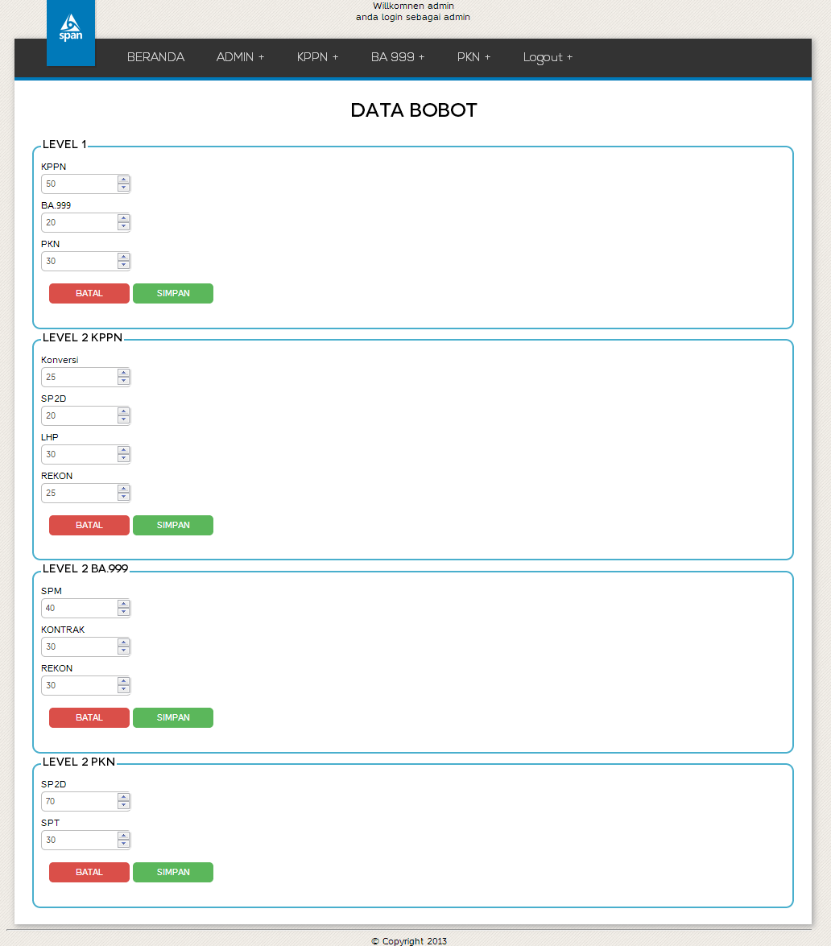
Data Bobot

Slide 14
Data Bobot
Bobot B
Bobot C
Bobot D
Bobot E
Bobot F
Bobot G
Bobot H
Bobot I
Bobot J
Bobot K
Bobot L
Bobot M

Slide 15
Hirarki Perhitungan
A
B
E
F
C
I
D
G
H
I
K
L
M
KPPN
BA.999
PKN

